Slide 1
כוחה של קהילה
סמינר קיץ 2016 בחזית המחקר במדעי המחשב
שלומית בן שחר

Slide 2
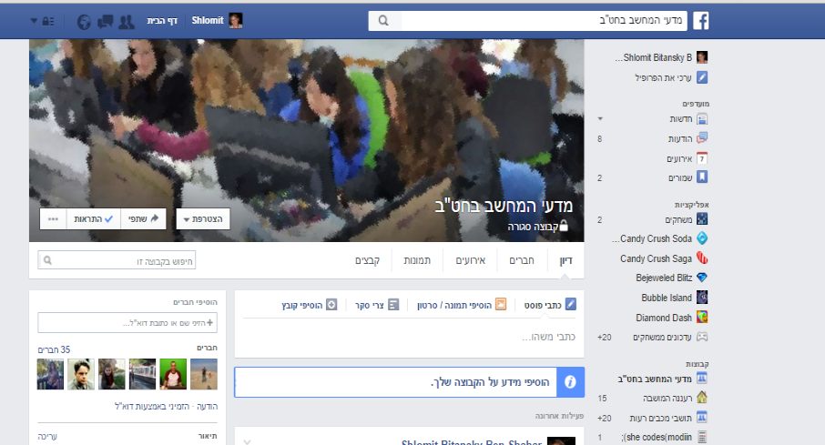
קבוצת Facebook - מדעי המחשב בחט"ב
Notes:
קבוצה סגורה
חברים בה רק מורים שרשומים במוקד מקצוע

Slide 3
שיתוף

Slide 4
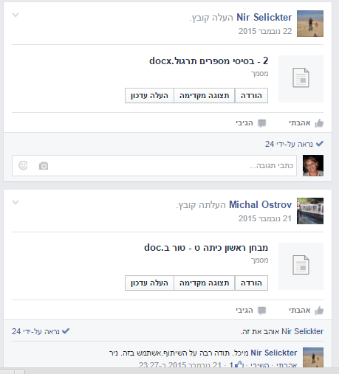
חומרי למידה

Slide 5
סביבות/עזרי למידה

Slide 6
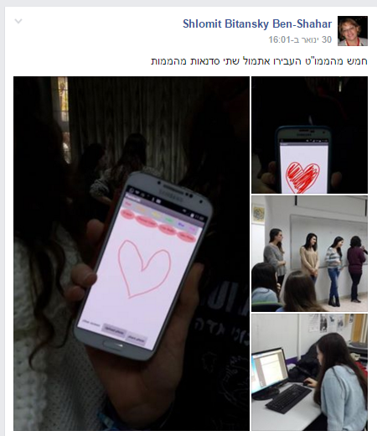
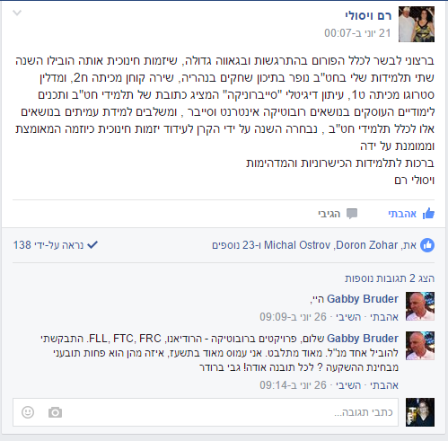
פעילויות

Slide 7
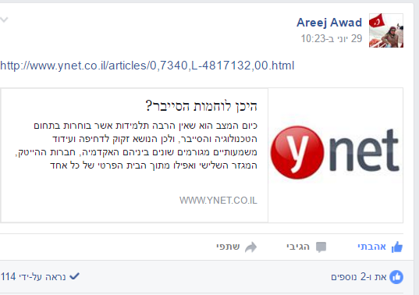
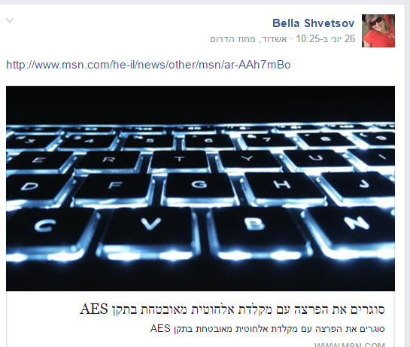
כתבות בתחום

Slide 8
מידע

Slide 9
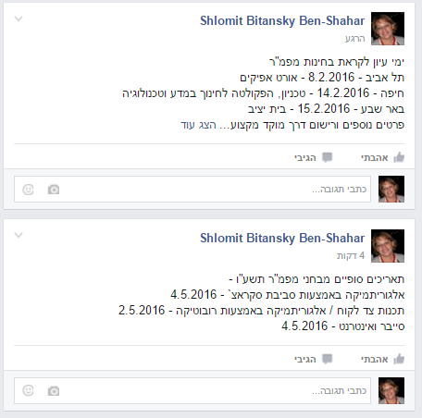
ימי עיון
השתלמויות

Slide 10
החלפת דעות
והתייעצות

Slide 11
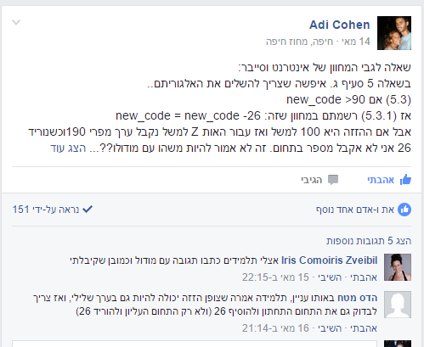
לקראת ואחרי בחינות מפמ"ר

Slide 12
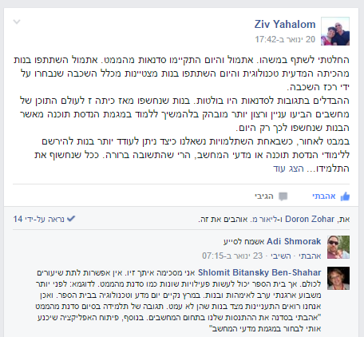

Slide 13
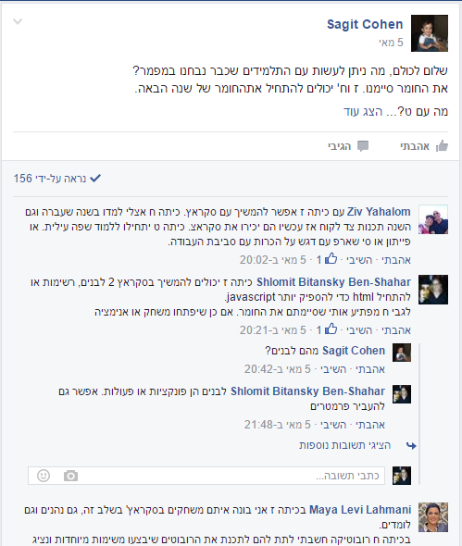
תכני שיעור

Slide 14
לוח מודעות

Slide 15
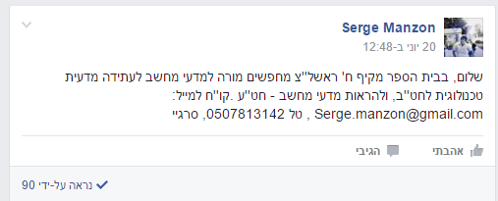
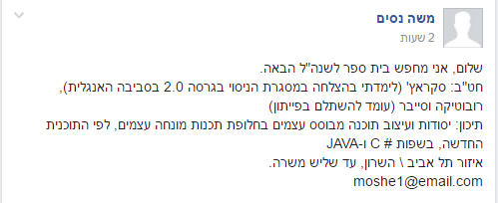
דרושים/מחפשים....

Slide 16
וגם.... הומור

